Slide 1
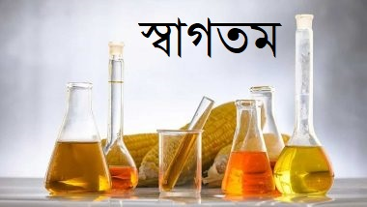

Slide 2
পরিচিতি
শিক্ষক পরিচিতি
মাহমুদুল হাসান
প্রভাষক-রসায়ন
ছোটতুলাগাঁও মহিলা কলেজ
বরুড়া,কুমিল্লা।
পাঠ পরিচিতি
শ্রেণি-দ্বাদশ
বিষয়-অ্যালকোহল
অধ্যায়-দ্বিতীয়
(জৈব রসায়ন)

Slide 3
নিচের ছবি লক্ষ্য কর

Slide 4
আজকের পাঠ
অ্যালকোহল

Slide 5
শিখনফল
এই পাঠ শেষে শিখার্থীরা……
অ্যালকোহল এর সংজ্ঞা বলতে পারবে।
অ্যালকোহলের শ্রেণীবিভাগ ব্যাখ্যা করতে পারবে।
অ্যালকোহলের প্রস্তুতি বর্ণনা করতে পারবে।
অ্যালকোহলের রাসায়নিক ধর্ম বিশ্লেষন করতে পারবে।

Slide 6
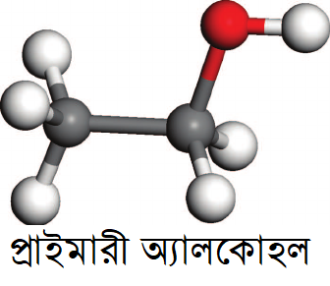
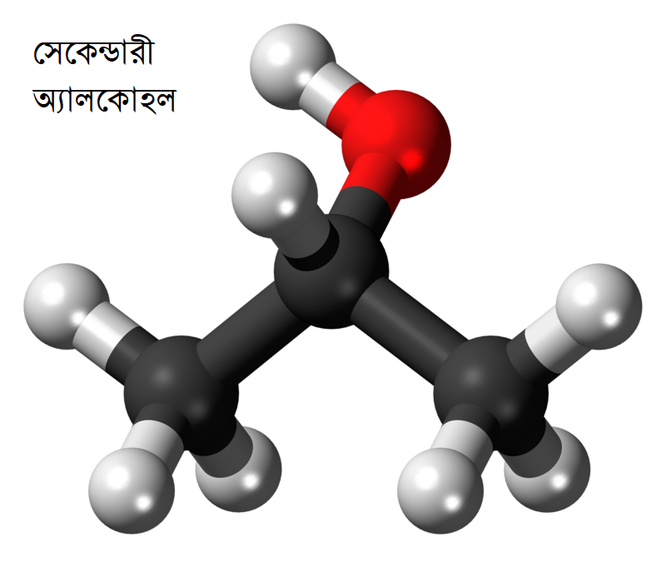
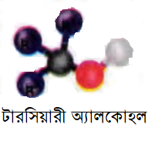
অ্যালকোহল
অ্যালিফেটিক হাইড্রোকার্বনে এক বা একাধিক হাইড্রোজেন পরমাণু সমসংখ্যক
-OH মূলক দ্বারা প্রতিস্থাপিত হলে যে যৌগ উৎপন্ন হয় তাকে অ্যালকোহল বলে।

Slide 7
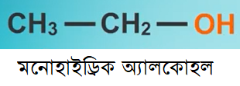
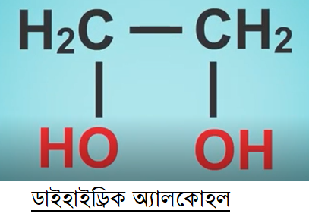
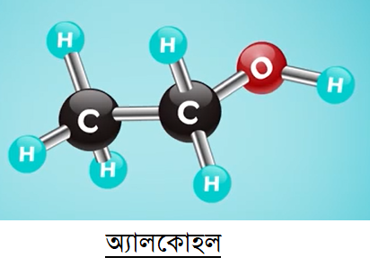
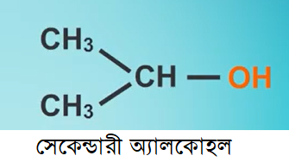
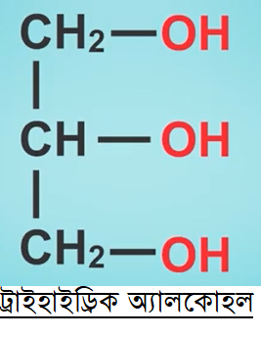
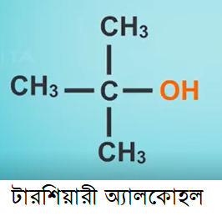
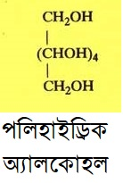
অ্যালকোহলের শ্রেনীবিভাগ
এছাড়াও অ্যালকোহল
সম্পৃক্ত,অসম্পৃক্ত
অ্যালিফেটিক ও
অ্যারোমেটিক শ্রেনীর
হতে পারে।

Slide 8
অ্যালকোহলের প্রস্তুতি
অ্যালকাইল হ্যালাইড হতেঃ
${CH}_{3}{CH}_{2}$-Br$+$ NaOH(aq) $∆$ ${CH}_{3}{CH}_{2}$-OH$+$ NaBr
(2) বিকারক LiAl$H_{4}$ এর সাহায্যেঃ
${CH}_{3}$-CHO $+$ [H] LiAl$H_{4}$ ${CH}_{3}{CH}_{2}$-OH
${CH}_{3}$-CO-${CH}_{3}$ $+$ [H] LiAl$H_{4}$ ${CH}_{3}$-CH(OH)-${CH}_{3}$
(3) গ্রিগনার্ড বিকারকের সাহায্যেঃ
H-CHO $+$ ${CH}_{3}$MgCl ${ CH}_{3}{CH}_{2}$OMgCl ${ H}_{2}$O/$H^{+}$
${CH}_{3}{CH}_{2}$-OH $+$ Mg(OH)Cl

Slide 9
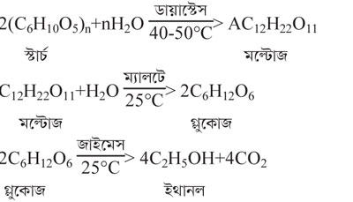
ফারমেন্টেশন পদ্ধতিতে অ্যালকোহল প্রস্তুতি

Slide 10
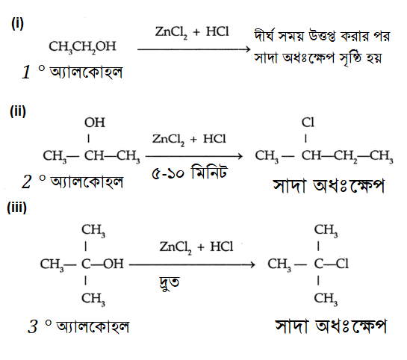
অ্যালকোহলের লুকাস বিকারক পরীক্ষা

Slide 11
অ্যালকোহলের জারণ পরীক্ষা
[o] [o]
${(1) CH}_{3}$-${CH}_{2}$-OH ${CH}_{3}$-CHO ${CH}_{3}$-COOH
ইথানল ইথান্যাল ইথানয়িক এসিড
[O] [O]
(2) ${CH}_{3}$-CH(OH)-${CH}_{3}$ ${CH}_{3}$-CO- ${CH}_{3}$ ${CH}_{3}$-COOH$+{CO}_{2}+H_{2}$O
প্রোপানল-2 প্রোপানোন ইথানয়িক এসিড
[O] [O]
(3) C${({CH}_{3})}_{3}$-OH ${CH}_{3}$-CO- ${CH}_{3}$ ${CH}_{3}$-COOH$+{CO}_{2}+H_{2}$O
2মিথাইল প্রোপানল-2 প্রোপানোন ইথানয়িক এসিড

Slide 12
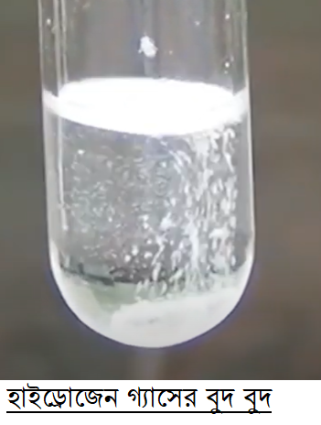
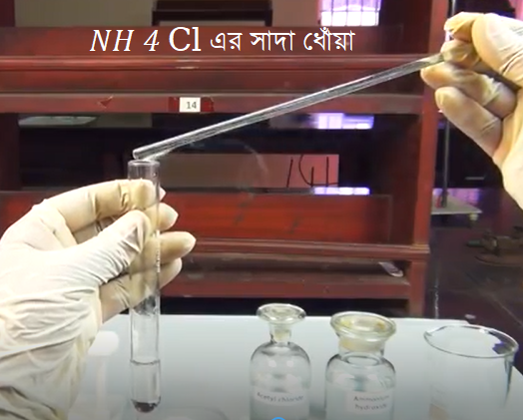
অ্যালকোহলের সনাক্তকরণ
(1) ধাতব Na সহ পরীক্ষাঃ
(2) ${PCl}_{5}$ সহ পরীক্ষাঃ
R-OH$+ {PCl}_{5}$ $→$ RCl$+ {POCl}_{3}$ $+$ HCl
HCl $+$ ${NH}_{3}$ $→$ ${NH}_{4}$Cl ( সাদা ধোঁয়া )

Slide 13
একক কাজ
পরম অ্যালকোহলের সংজ্ঞা দাও।
লুকাস বিকারকের সংজ্ঞা দাও।

Slide 14
জোড়ায় কাজ
ইথানল পানিতে দ্রবনীয় কেন?
অ্যালকোহল জারনে ( ${Na}_{2}{Cr}_{2}O_{7}$/$H_{2}{SO}_{4}$) ব্যবহার সুবিধাজনক কেন?

Slide 15
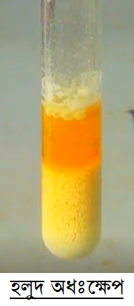
অ্যালকোহল সনাক্তকরণে আয়োডোফর্ম পরীক্ষা

Slide 16
অ্যালকোহলের ব্যবহার
দ্রাবক হিসেবে ব্যবহার করা হয়।
শিল্পের কাঁচামাল প্রস্তুতিতে ব্যবহার করা হয়।
জ্বালানি হিসেবে ব্যবহার করা হয়।
হিমরোধক ব্যবহার করা হয়।
অসেবনীয় কাজে ব্যবহার করা হয়।
যৌগ সংশ্লেষণে ব্যবহার করা হয়।

Slide 17
দলগত কাজ
মিথানল ও ইথানলের পারস্পরিক রুপান্তর লিখ।
অ্যালকোহলকে নিরুদিত করে অ্যালকিন প্রস্তুতিতে গাঢ় $H_{2}{SO}_{4}$ ব্যবহার করা হয় কেন-ব্যাখ্যা কর।

Slide 18
মূল্যায়ন
গ্লিসারলে কতটি -OH মূলক বিদ্যমান?
রেকটিফাইড স্পিরিটে শতকরা কতভাগ ইথানল থাকে?
আয়োডোফর্ম পরীক্ষায় কি বর্ণ ধারন করে?
লুকাস বিকারকে কি ধরনের ${ZnCl}_{2}$ ব্যবহার করা হয়?

Slide 19
বাড়ীর কাজ
জারন প্রক্রিয়া দ্বারা ১$°$ , ২$°$ ,৩$°$ অ্যালকোহলের পার্থক্য নির্ণয় কর।
${CH}_{3}$OH আয়োডোফর্ম পরীক্ষা প্রদর্শন করেনা কেন?

Slide 20
